Slide 1
Teorie lidských potřeb
Charakteristickým rysem moderního ošetřovatelství je vyhledávání a plánovité uspokojování potřeb zdravých i nemocných

Slide 2
POTŘEBA
Nenaplněná potřeba startuje proces motivace
Cokoliv co potřebuji…
Mění se v průběhu života:
•kvalitativně •kvantitativně
Ovlivní veškerou činnost jedince (psych i fyz)
Naplňování potřeb je individuální
Měnná veličina (na rozdíl od pudů a instinktů)

Slide 3
Ovlivnění potřeby (1)
Kultura/ společnost
Nemoc
vývojové
stádium
(dítě, dospělý)
Okolnosti vzniku nemoci
POTŘEBA
Ovlivnění, pociťování a naplňování
Osobnost
Notes:
Jak jsme se již bavili jedním z požadavků koncepce ošetřovatelství je péče poskytovaná pomocí ošetřovatelského procesu.
Hlavním důvodem proč využívat OP je snaha o o to aby pacient byl středem zájmu sestra a péče mu byla šitá na míru.
Dá se tedy říci že se jedná o kontinuální cyklická proces nikdy\ nekončící interakce mezi sestrou a klientem.

Slide 4
Ovlivnění potřeb (2)
Nemoc
znemožní či znesnadní naplňování potřeb
Osobnost člověka
ovlivní vyjadřování a naplňování potřeby
Vývojové stádium jedince (dítě, dospělý, starý)
Okolnosti vzniku nemoci (hospitalizace, doma)
Mezilidské vztahy, sociální postavení, kultura
Notes:
Jak jsme se již bavili jedním z požadavků koncepce ošetřovatelství je péče poskytovaná pomocí ošetřovatelského procesu.
Hlavním důvodem proč využívat OP je snaha o o to aby pacient byl středem zájmu sestra a péče mu byla šitá na míru.
Dá se tedy říci že se jedná o kontinuální cyklická proces nikdy\ nekončící interakce mezi sestrou a klientem.

Slide 5
Motivace
potřeba startuje proces motivace
potřeba určuje směr, sílu a délku trvání chování
většina našeho chování je řízena motivací
potřeby lze naplňovat zdravým či škodlivým způsobem
Vědomá motivace -uvědomujeme proč něco děláme
Nevědomá motivace -neuvědomujeme proč něco děláme

Slide 6

Schéma motivace
Potřeba
Motivační napětí
Instrumentální jednání
Uspokojení potřeby

Slide 7
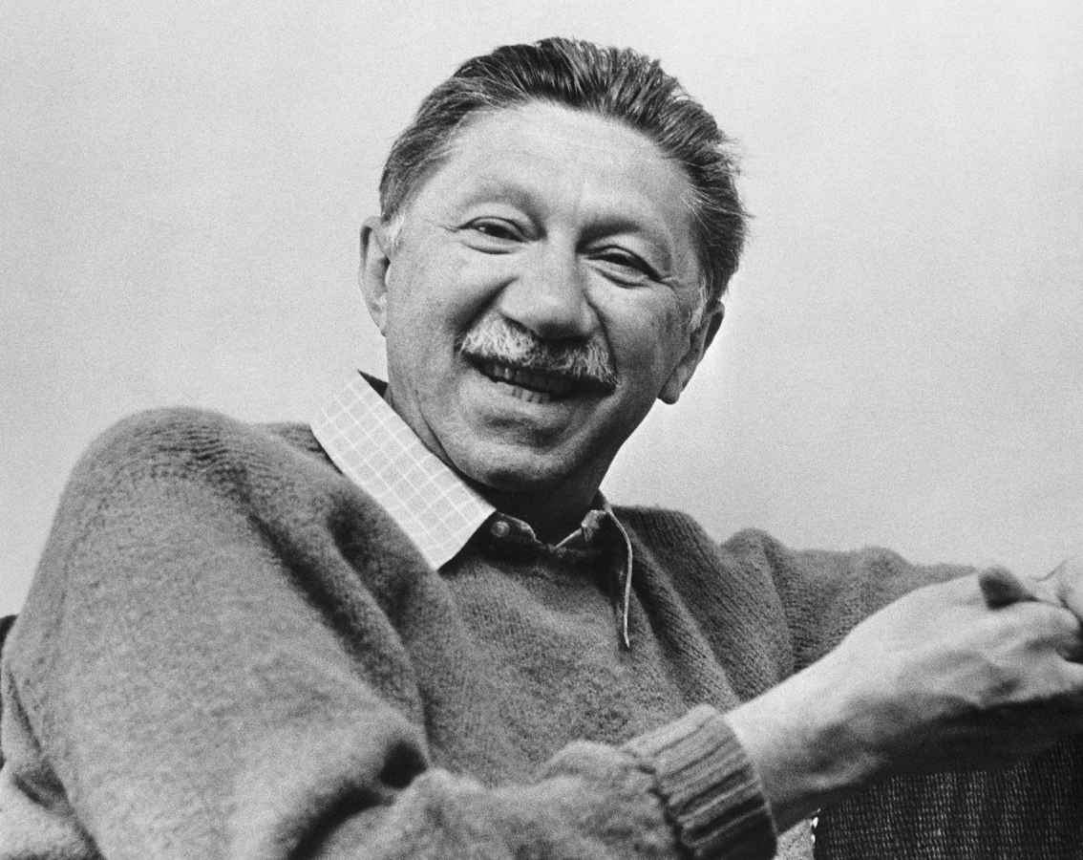
Abraham H. Maslow
žil 1908-1970
Holisticko dynamický model
vytyčil přednostní vnímání a prožívání dysfunkce v fyziologických potřebách
po naplnění potřeb v nižších patrech pyramidy se do popředí dostanou potřeby z vyšších pater
vychází z ní i mnoho ošetřovatelských modelů a teorii

Slide 8
Teorie Abrahama H. Maslowa
Nižší potřeby
jsou přítomny už od narození
přednostní uspokojování nižších potřeb před vyššími potřebami
Vyšší potřeby
vznikají fyziologicky později než nižší potřeby
čím víš v jsou umístěny v pyramidě potřeb, tím méně jsou podstatné pro život
naplnění vyšších potřeb vede k vnitřnímu klidu

Slide 9
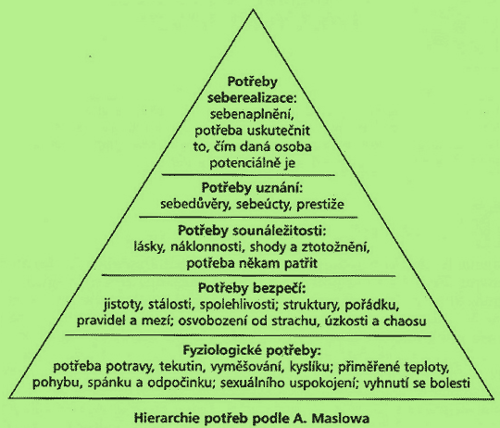
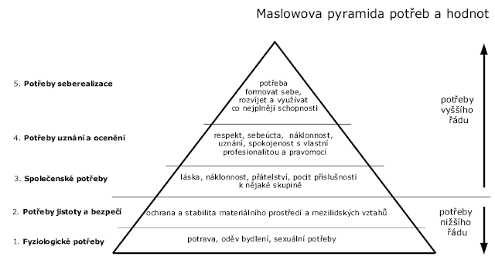
Maslowova pyramida potřeb
ANIMACE - pračlověk

Slide 10
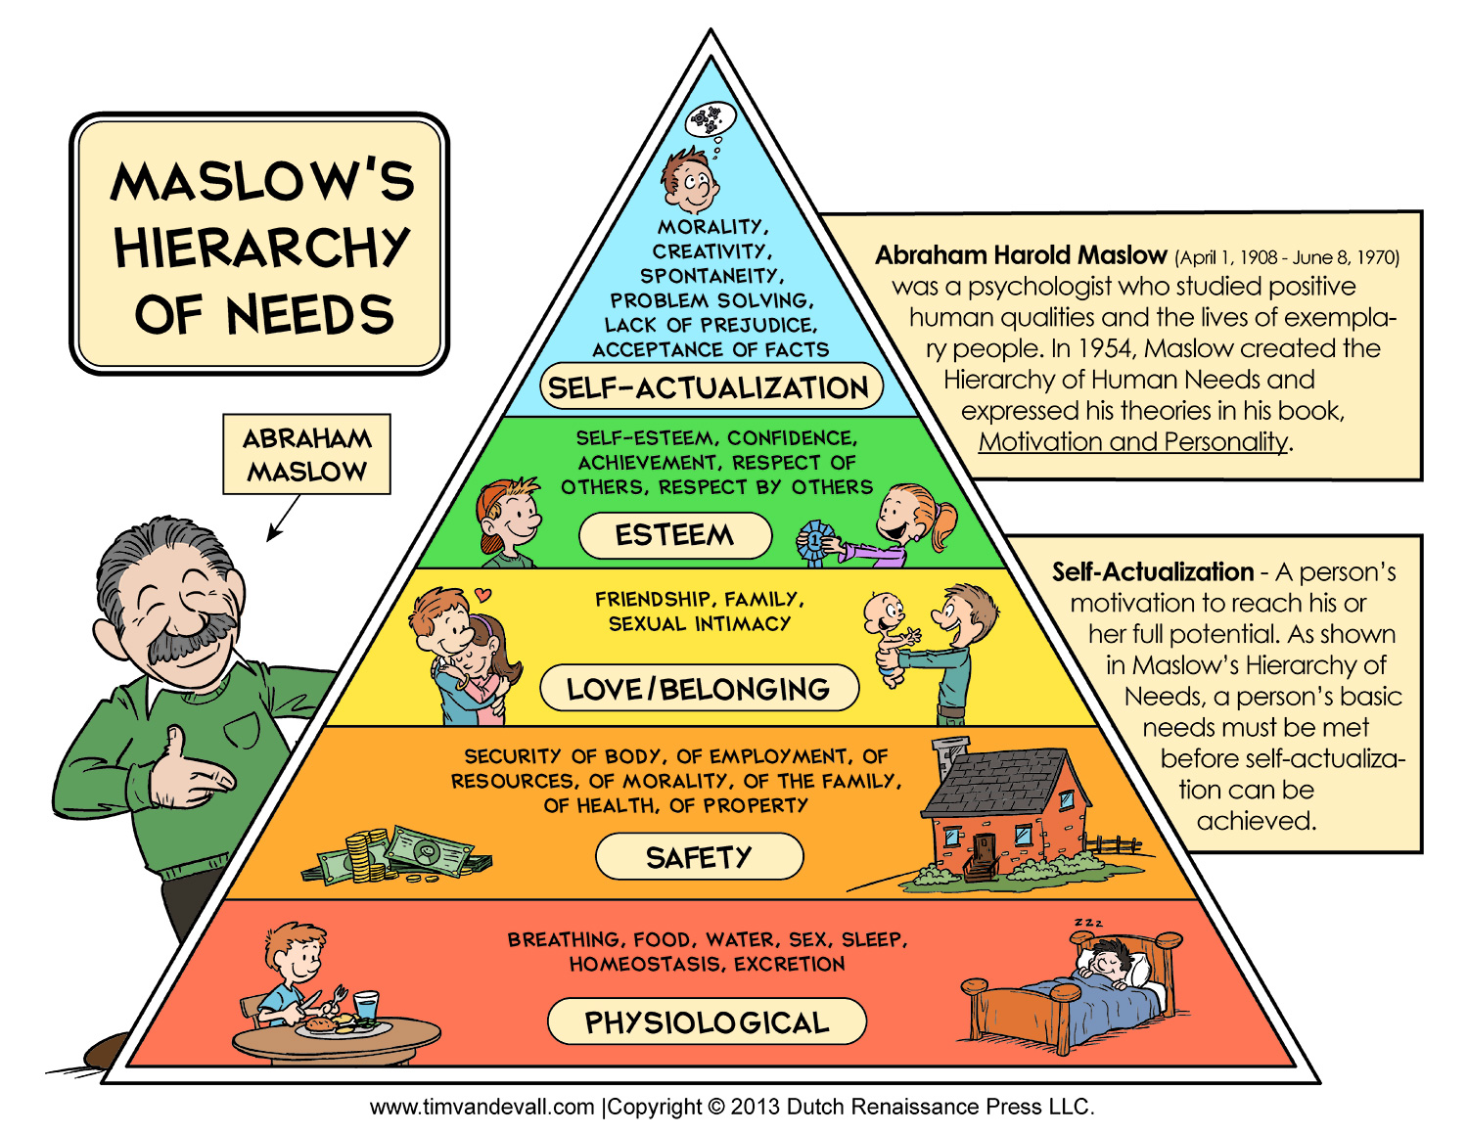
ANIMACE

Slide 11
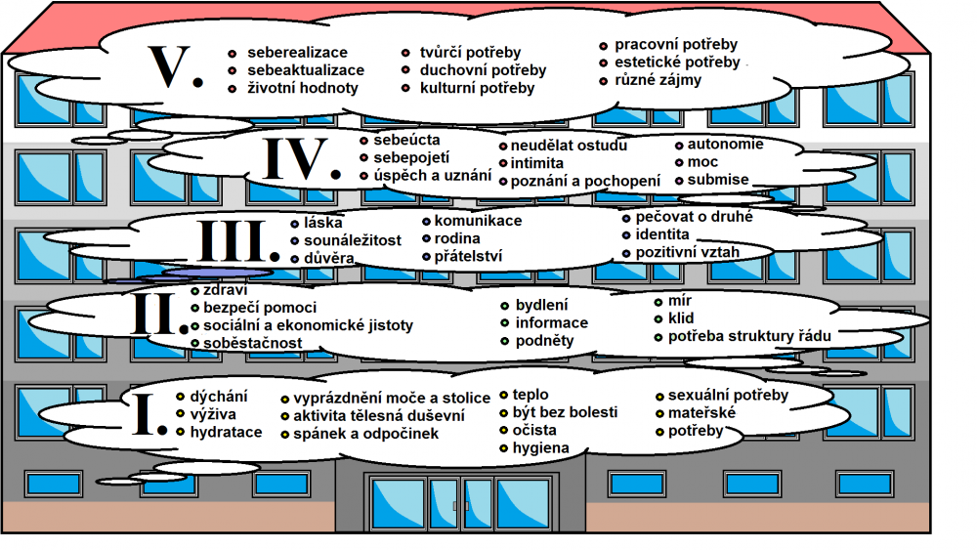
Dům životních potřeb dle Chloubové (1992)

Slide 12
Teorie potřeb Manfreda Max-Neefa
„Model rozvoje lidské škály“
klasifikoval potřeby jako nehmotné, nekonečné a určité
jsou ovlivňovány lidskými kulturami a časovými periodami
potřeby rozděleny na potřeby existence a přežití
mezi základní lidské hodnoty řadil základní potřebu bytí, ochranu, city, porozumění, účastnění se, rekreaci, tvoření a svobodu
bytí, vlastnictví, dělání a interakce.
Mínil, že v rámci uspokojování jedné potřeby může dojít ke snížení nebo úplnému znemožnění uspokojení druhé potřeby. Lidé hledají objekt a způsob uspokojení své potřeby. Každé uspokojování vlastních potřeb je ovlivněno kulturou. U rozdílných kultur vznikají potřeby, jež by odlišné kultury absolutně neměly a nevyžadovaly je
Notes:
ve které klasifikoval potřeby jako nehmotné, nekonečné a určité. Dále předpokládal, že potřeby jsou ovlivňovány lidskými kulturami a časovými periodami. V teorii M. Max-Neefa jsou potřeby rozděleny na potřeby existence a přežití. Max-Neef mezi základní lidské hodnoty řadil základní potřebu bytí, ochranu, city, porozumění, účastnění se, rekreaci, tvoření a svobodu. Déle potřeby definoval v kategoriích týkajících se podstatných struktur života jako je bytí, vlastnictví, dělání a interakce. [15, 18, 20, 24] V této teorii se také zabýval uspokojováním potřeb a jejich ovlivňováním se navzájem. Mínil, že v rámci uspokojování jedné potřeby může dojít ke snížení nebo úplnému znemožnění uspokojení druhé potřeby. [15, 18, 20, 24] Lidé hledají objekt a způsob uspokojení své potřeby. Každé uspokojování vlastních potřeb je ovlivněno kulturou. U rozdílných kultur vznikají potřeby, jež by odlišné kultury absolutně neměly a nevyžadovaly je. [18]

Slide 13
Klasifikace potřeb podle Hendersonové
1. Pomoc pacientovi s dýcháním - potřeba dýchání
2. Pomoc při přijmu potravy - potřeba výživy
3. Pomoc při vyměšování - potřeba vyprazdňování moče a stolice 4. Pomoc při udržení žádoucí polohy - potřeba aktivity tělesné i duševní
5. Pomoc při odpočinku a spánku - potřeba odpočinku a spánku
6. Pomoc při oblékání svlékání a používání vhodného oděvu - estetické potřeby
7. Pomoc při udržování tělesné teploty a v normálním rozmezí - potřeba tepla
8. Pomoc při udržování čistoty a upravenosti těla, ochrana kůže - potřeba očisty a hygieny
9. Ochrana nemocného před nebezpečím z okolí - potřeba bezpečí a jistoty
10. Pomoc při komunikaci nemocného, při vyjádření jeho pocitů a potřeb - potřeba komunikace
11. Pomoc při vyznávání víry, akceptování jeho pojetí dobra a zla - duchovní potřeby
12. Pomoc při produktivní činnosti nemocného - potřeba seberealizace a sebeaktualizace
13. Pomoc v odpočinkových činnostech - potřeba odpočinku a spánku
14. Pomoc při učení - potřeba seberealizace
Notes:
Potřeby nemocného jsou závislé na povaze nemocného a sociální situaci, ve které žije.

Slide 14
Model funkčních vzorců zdraví - Marjory Gordon
1. Vnímání zdraví-udržování zdraví, obsahuje vnímání zdraví a pohody jedincem a způsoby jakými se stará o vlastní zdraví.
2. Výživa-metabolizmus zahrnuje způsob příjímání potravy a tekutin ve vztahu k metabolické potřebě organizmu.
3. Vylučování - zahrnuje exkreční funkci střev, močového měchýře a kůže
4. Aktivita-cvičení obsahuje způsoby udržování tělesné kondice cvičením nebo jinými aktivitami, zahrnuje aktivity denního života, volného času a rekreační aktivity
5. Spánek-odpočinek zahrnuje způsob spánku, oddechu, relaxace.
6. Citlivost (vnímání) poznávání obsahuje schopnost smyslového vnímání a poznávání, včetně bolesti, a poznávací (kognitivní) schopnosti jedince: orientace, řeč, paměť, abstraktní myšlení, schopnost rozhodovaní atd
7. Sebepojetí-sebeúcta vyjadřuje, jak jedinec vnímá sám sebe, jakou má o sobě představu
8. Role-vztahy obsahuje přijetí a plnění životních rolí a úroveň interpersonálních vztahů
9. Reprodukce-sexualita zahrnuje reprodukční období a sexualitu, včetně spokojenosti, změn.
10. Stres, zátěžové situace -zvládání, tolerance obsahuje celkový způsob tolerance a zvládání stresových či zátěžových situací.
11. Víra-životní hodnoty obsahuje individuální vnímání životních hodnot, cílů a přesvědčení, včetně víry (náboženského vyznání) a transcendentna (to, co překračuje naši rozumovou a smyslovou zkušenost), které jedince ovlivňují.
12. Jiné.
Notes:
Marjory Gordon absolvovala, základní ošetřovatelské vzdělání na Mount Sinai Hospital School of Nursing v New Yorku. Dále absolvovala bakalářské a magisterské studium, opět v New Yorku. Již od svých kariérních začátků věnovala pozornost celistvému pojetí člověka. Svou doktorskou práci zaměřila na pedagogickou psychologii, jež byla zaměřena na diagnostické hodnocení. V roce 1974 definovala 11 okruhů chování a v roce 1987 zveřejnila Model funkčního zdraví. Mezi její velké úspěchy patřilo získání titulu profesorky, koordinátorky a prezidentky North American Nursing Diagnostic Association, kterou byla až do roku 2004. [13, 20] Model je vydedukován ze vzájemného propojení osoby a prostředí. Celkový zdravotní stav osoby je odvozen od mnohostranného propojení bio-psycho-sociálních činitelů. Po kontaktu s pacientem je sestra schopna identifikovat, o jaký vzorec se jedná. Rozlišujeme dva základní vzorce: funkční vzorec zdraví a dysfunkční vzorec zdraví. [13, 20] Teoretickým východiskem tohoto modelu je holistická a humanistická filozofie. Hlavní jednotky ošetřovatelských cílů jsou: zdraví, individuální odpovědnost člověka za své zdraví, rovnováha mezi bio-psycho-sociálními činiteli. Pacienta tento model bere jako celistvou holistickou bytost s biologickými, sociálními, kulturními, behaviorálními, kognitivními a spirituálními potřebami. Dále odlišuje pacienta s funkčním nebo dysfunkčním typem zdraví. V tomto ošetřovatelském modelu sestra zaujímá roli, ve které získává informace v individuálních oblastech vzorců zdraví rozborem získaných informací a hodnocením funkčního nebo dysfunkčního vzorce chování. Zabývá se zdrojem obtíží, jenž vychází z oblasti bio-psycho-sociálních interakcí. Mezi ohniska zásahu ošetřovatelského plánu patří dysfunkční vzorce zdraví. Dále je stěžejním bodem způsob intervence a důsledky, které se zabývají funkčním vzorcem zdraví. [20] Tyto vzorce zdraví napomáhají sestře rozlišit, zda se chování řadí do funkčního nebo dysfunkčního vzorce chování. Funkční vzorec chování je ve zdraví a dysfunkční je v nemoci. Dysfunkční vzorec je příznakem probíhajícího onemocnění a stává se součástí potencionálního problému. Jestliže si sestra všimne takového vzorce chování, musí jej zaznamenat, označit, správně definovat ošetřovatelskou diagnózu a věnovat se dalším krokům řešení ošetřovatelského problému. [13, 20]

